Slide 1



Group 13
高校学生辍学风险模型构建与分析
从“经验归纳”向“数据驱动+社会理论融合”
2025.06.11
Notes:
11

Slide 2



Group 13
研究
背景
在数字化浪潮推动下，高等教育正面临前所未有的变革，在线学习平台、混合式教学模式的普及打破了时空限制，为学生提供了更加灵活的学习路径。
然而，与此同时，学生辍学率居高不下，已成为制约教育质量和公平的重要挑战。根据 UNESCO 发布的数据，全球高校平均辍学率约为19%，在部分发展中国家甚至超过30%。特别是在在线教育或技术类专业中，学生更容易因课程难度、缺乏互动或个人支持系统不足而中途放弃学业。
这种个体层面的损失在国家层面进一步积累，造成教育资源的浪费与社会成本的上升。

Slide 3
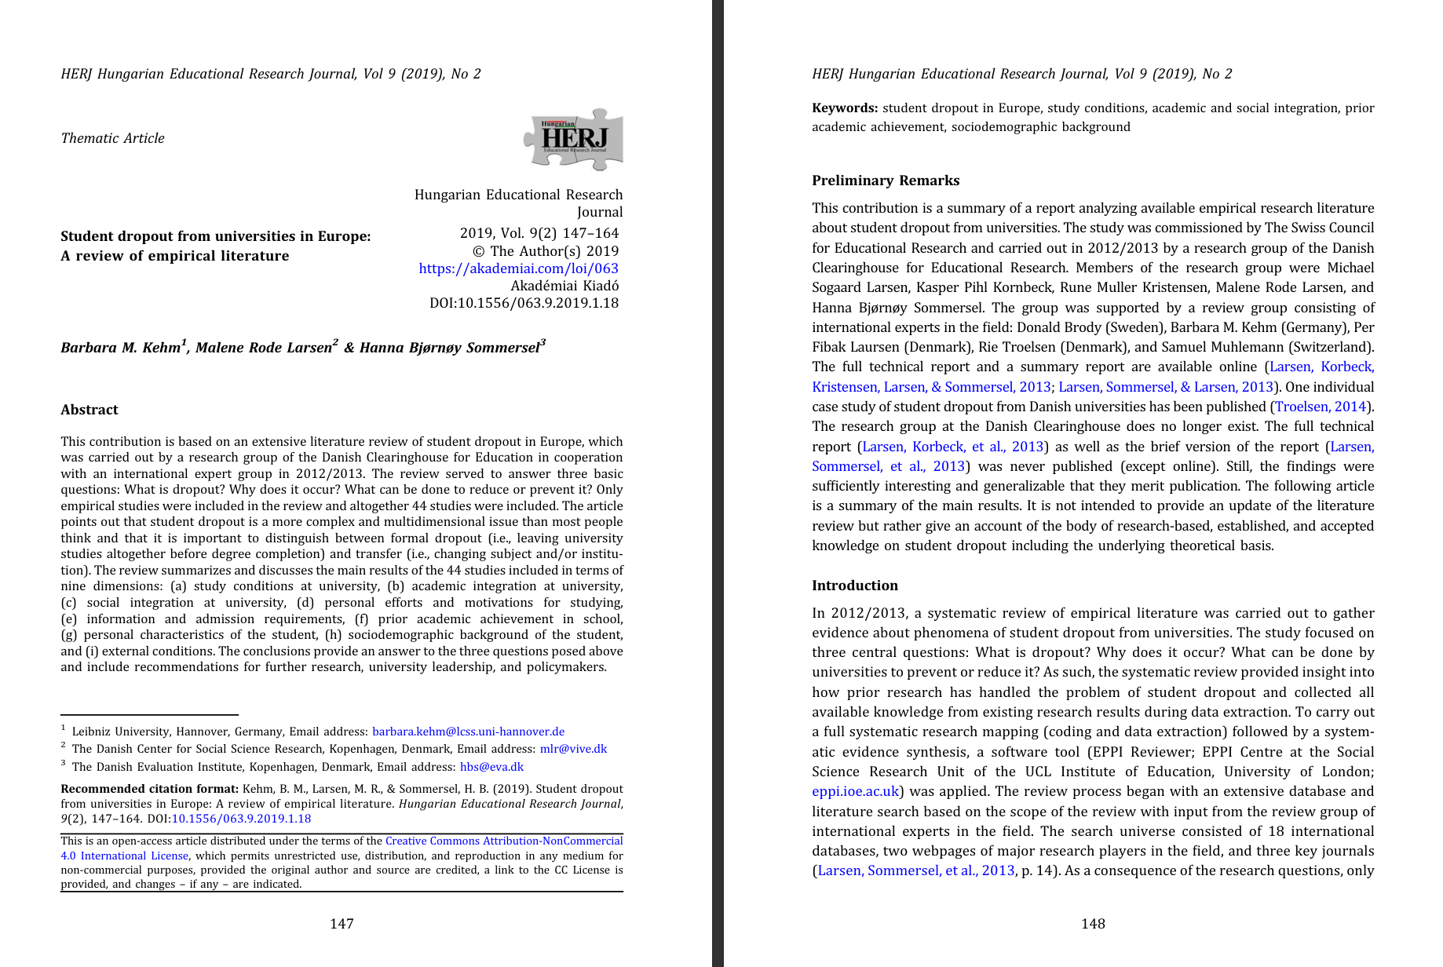

相关研究
早期研究： 社会宏观因素 | 大学学习条件、学术/社会融合、所在区域、宗教社会背景、学业成绩、外部环境、经济发展水平
近年学术方向： 资源剥夺理论 | 学界认为：社会经济地位是最稳定的预测因子——低收入家庭学生因教育资源匮乏、抗压能力弱，辍学风险显著高于高收入群体
 | 家庭收入每降低10%，辍学风险增加3.2倍，父母教育水平与辍学风险呈显著负相关*（β=-0.24, p<0.01）
在此背景下，教育数据挖掘（Educational Data Mining）与学习分析（Learning Analytics）作为新兴的交叉研究领域，日益成为解决该问题的重要技术路径。
* Saa, A.A.; Al-Emran, M.; Shaalan, K. Mining Student Information System
Records to Predict Students’ Academic Performance. Adv. Intell. Syst.
Comput. 2020, 921, 229–239.
Kehm, B.M.; Larsen, M.R.; Sommersel, H.B. Student Dropout from Universities in Europe: A Review of Empirical Literature. Hungarian Educ. Res. J. 2020, 9, 147–164.

Slide 4

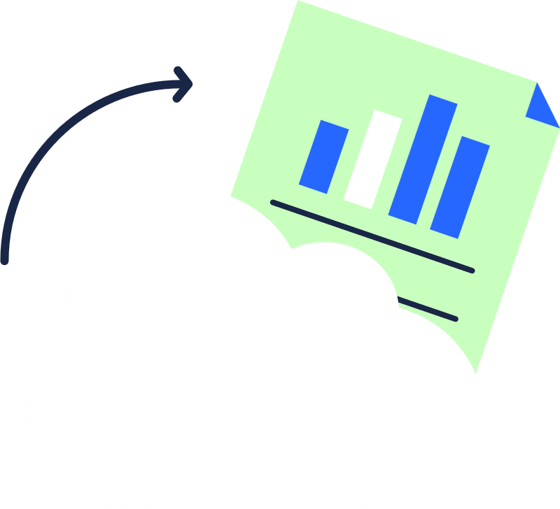

研究现状
政策与技术的互补是解决辍学问题的关键路径。欧盟委员会2013年报告*指出，弱势群体（低社会经济地位、少数族裔）的辍学问题需通过“学生中心化教育模式”与包容性政策解决，而非限制入学
LIMITATIONS | TRENDS
多数研究将所有学生视为同质群体建模，未将学生个体差异纳入模型设计 多数研究将问题简化为二分类任务，忽略“在读”状态的特殊性，可能引入噪声并影响预测效果。 现有研究多关注整体准确率，缺乏对少数类识别效果的分析，难以支撑实际干预需求。 | Kehm的实证基础 Atchley的课程比较 机器学习模型 Quinn*的政策建议 我们的目标：将学生辍学预测与预防研究从“经验归纳”向“数据驱动+社会理论融合”的方向转变
* Quinn, J. Dropout and Completion in Higher Education in Europe among Students from
Under- Represented Groups; An Independent report authored for the NESET network of
experts; European Commission: Brussels, Belgium, 2013.

Slide 5
Group 13
数据源：多个互不相交的数据库
(i) 各高校的学术管理系统（AMS） (ii) 各高校的教学活动支持系统（PAE） (iii) 葡萄牙高等教育总司（DGES）关于通过国家高等教育入学竞赛（CNAES）录取的年度数据 (iv) 关于宏观经济数据的当代葡萄牙数据库（PORDATA）
数据集简述
由葡萄牙波塔莱格雷理工学院创建，包含欧洲多个高校 2008/2009 至 2018/2019 学年期间注册本科学生的记录。数据集涉及不同学位的学生，如农学、设计、社会服务和技术 内容包括学生入学时已知的信息（学术路径、人口统计学以及宏观经济和社会经济因素）以及学生的学术表现。
数据集—— Predict Students’ Dropout and Academic Success*
该数据集同时被开源数据集网站kaggle记录，我们从kaggle中获得具体的数据集csv文件，并基于此开展之后的分析研究任务
* Realinho, V., Machado, J., Baptista, L., & Martins, M. V. (2022). Predicting Student Dropout and Academic Success. Data, 7(11), 146. https://doi.org/10.3390/data7110146.

Slide 6
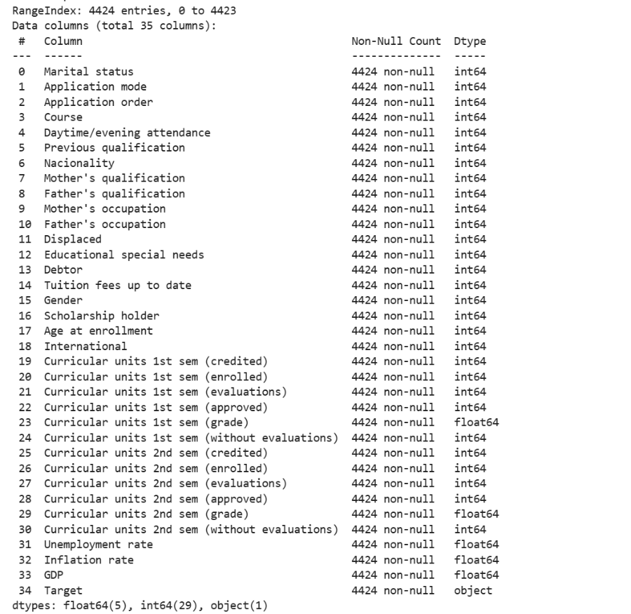
4424条记录和35个属性 从6个数据维度记录了学生的升学信息
人口统计学数据 社会经济状况数据属性 宏观经济环境数据 入学注册时的学术数据 第一学期结束时的学术数据 第二学期结束时的学术数据
Group 13
数据集—— Predict Students’ Dropout and Academic Success

Slide 7
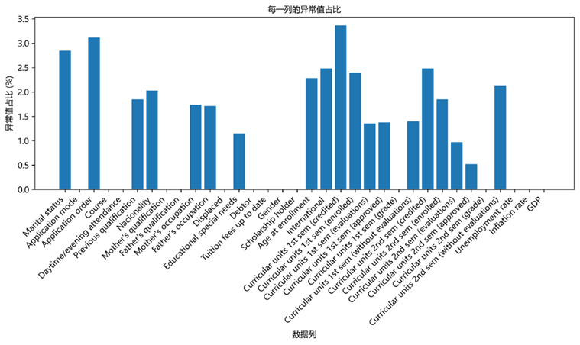
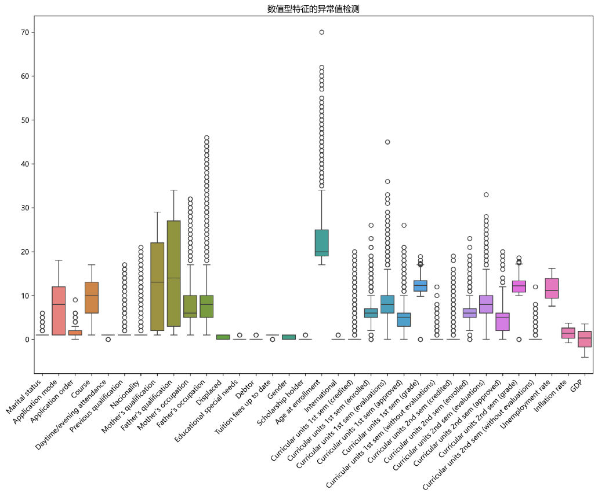
数据 预处理
数据清洗
剔除年龄超过 40 岁的记录——占比极低，可能为特殊招生类型，不具有广泛代表性。
对分类变量与因变量的相关性进行卡方独立检验，通过计算p_value删除三个不相关特征列
为了便于模型进行监督学习并兼顾预测任务的语义解释性，采用如下编码方式：
'Dropout' → 0
'Enrolled' → 1
'Graduate' → 2
这种顺序在实际中具有明确的语义梯度，有助于部分机器学习模型（尤其是树模型）理解状态之间的“相对距离”
各字段Z-score异常值分布
数据缺失
数值型特征的异常值检测箱型图
通过 pandas 库的缺失值统计方法，在原始数据集中包括个人基本信息、家庭背景、学业表现、经济信息、宏观经济特征以及目标变量在内的所有特征均无缺失值
数据异常
大部分特征的异常值占比低于3%。数据集中存在的轻度异常值的列均为category类型。整体而言，数据质量较为稳定，异常值比例控制在可接受范围之内。

Slide 8
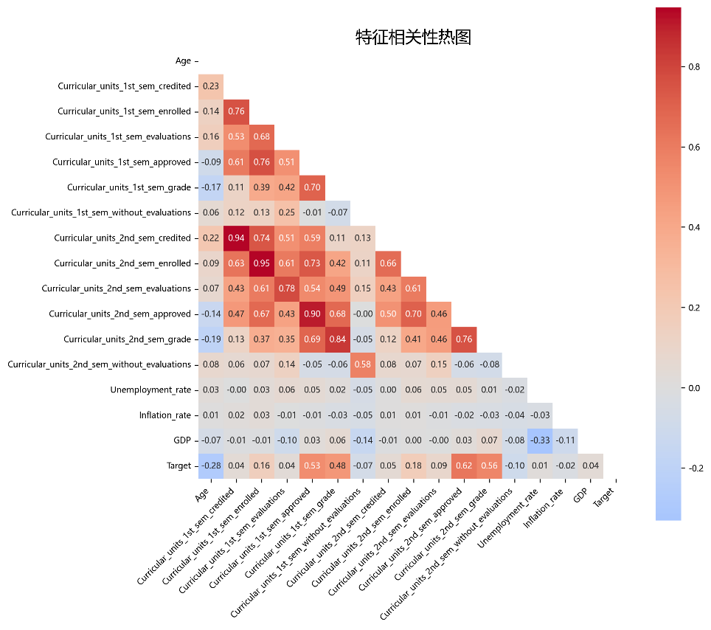
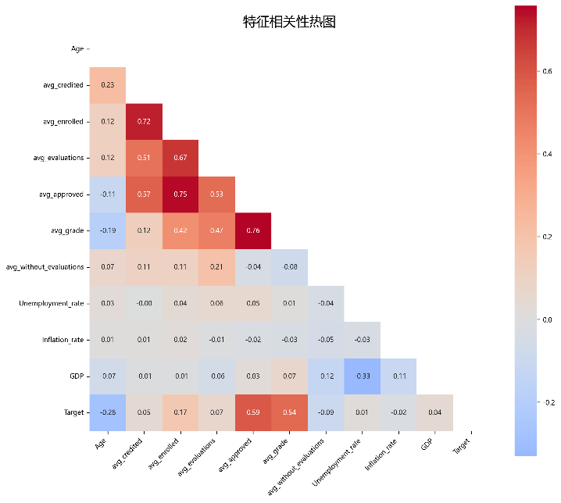
探索性数据分析
成绩间相关性系数高达0.95
探索性数据分析（EDA）的目的是使用统计图表和其他数据可视化工具来了解数据的主要特征。
Correlation Analysis | Analysis Procedure
通过计算皮尔逊相关系数来衡量数值变量之间的线性关系强度。 两学期成绩的若干列数据维度中的属性之间的相关性系数较高，这说明属性间的存在明显的多重共线性的影响 | 计算所有数值特征与 Target 的皮尔逊相关系数，并以热图与柱状图的形式进行了可视化。 考虑将两学期以“Curricular_units_1st”与“Curricular_units_2nd”为前缀的数据合并取平均，以减轻数据集的多重共线性
处理两学期成绩前后的特征相关性热图

Slide 9

Group 13
方法与算法 I. Baseline方法
What is this? | Why choose this?
Kaggle开源优质公开模型《ML Algorithms Usage and Prediction，评估多种机器学习算法在同一学生数据集上的表现 采用了标准的数据处理步骤以确保模型训练的有效性。应用了 K 近邻、支持向量机和随机森林等常见分类模型，分别进行了三分类以及二分类的任务 | Voting：43，斩获银牌，拥有很高的认可度 全面性和实用性：涵盖了多种经典机器学习算法 使用的模型大多为传统的机器学习方法，可能在处理高维度、非线性和类别型特征方面存在一定的局限性

Slide 10
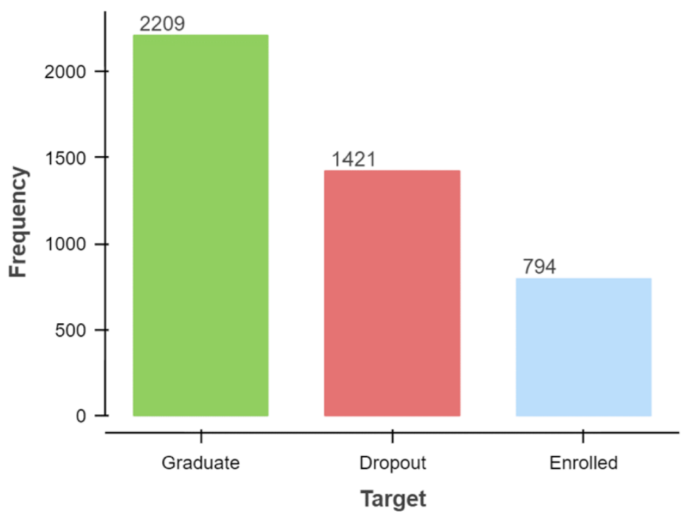
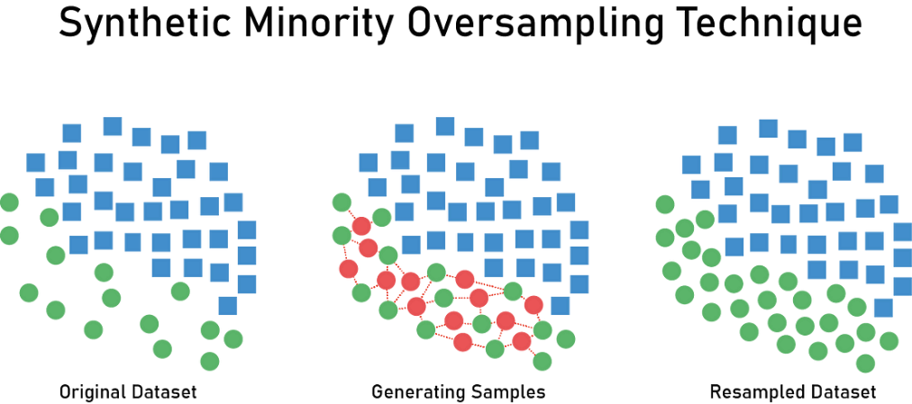
Group 13
方法与算法 II. 模型方法设计——SMOTE
注意到：数据集在类别分布上呈现显著不平衡特征：“已毕业”占50%，“辍学”占32%，“在读”仅占18%
——这对分类模型的训练和评估构成了技术挑战
因变量Target数据分布图
解决方法：引入合成少数类过采样技术（Synthetic Minority Over-sampling Technique, SMOTE）*
模型训练前，在少数类样本之间的特征空间中生成合成样本，扩展少数类在特征空间中的覆盖范围，使决策边界更加平滑，降低过拟合风险
SMOTE原理图
* Chawla, N.V.; Bowyer, K.W.; Hall, L.O.; Kegelmeyer, W.P. SMOTE: Synthetic Minority Over-Sampling Technique. J. Artif. Intell. Res. 2002, 16, 321–357.

Slide 11
四种方法，七个模型
Logistic回归线性模型 | 随机森林集成模型 | CatBoost模型 | LightGBM模型
通过logit函数将特征的线性组合映射至概率空间，每个类别学习一组权重系数，绝对值直接反映特征对分类决策的影响程度 | 通过多个决策树的投票机制提高预测准确性，能自然处理多分类问题，适配我们的三分类任务（辍学、在读、毕业） | 一种专门优化的梯度提升决策树算法，原生支持类别型特征处理，能够有效防止过拟合，并在处理高维特征时表现出色的稳定性 | 采用基于直方图的决策树学习与Leaf-wise生长策略，原生支持类别特征编码和样本不平衡处理，适合处理我们的大规模教育数据
针对后三种方法，在常规训练基础上采用了 RandomizedSearchCV 库进行超参数优化。共得到七个三分类模型：
逻辑回归（LR）
随机森林（RF）
随机森林 + 参数微调（ tuned_RF ）
CatBoost（CB）
CatBoost + 参数微调（ tuned_CB ）
LightGBM（LGBM）
LightGBM + 参数微调（ tuned_LGBM ）
模型性能评估指标：
准确率（ Accuracy ）
加权平均精确率（ weighted precision ）
加权平均F1分数（ weighted f1 score ）
加权平均召回率（ weighted recall ）
Enrolled分类上的召回率（ Enrolled recall ）
在Enrolled分类上的f1分数（ Enrolled f1-score ）

Slide 12
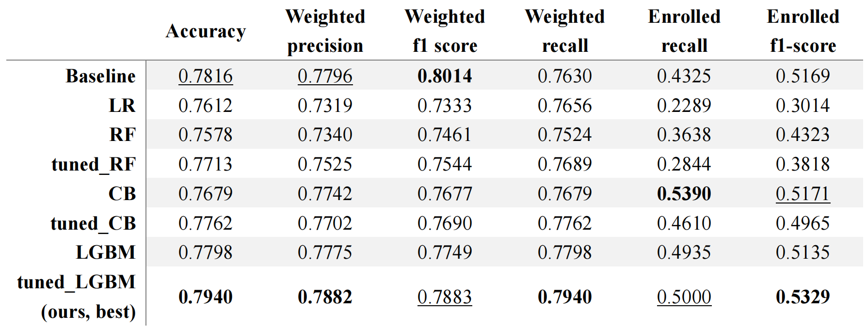
方法与算法 III. 三分类模型
性能最优模型：tuned_LGBM 在准确率、精确率、F1 和召回率四项指标上均达 0.79，为综合表现最佳模型。
传统模型劣势： Logistic 回归与随机森林整体表现弱于 Baseline，尤其 Logistic 在“Enrolled”召回率（0.22）上最差，推测是因为多重共线性仍有较大影响。
结构优势分析：
梯度提升类模型（CB、LGBM）能更好处理非线性与类别变量；
传统模型受限于线性假设与类别不平衡，适应性不足。

Slide 13
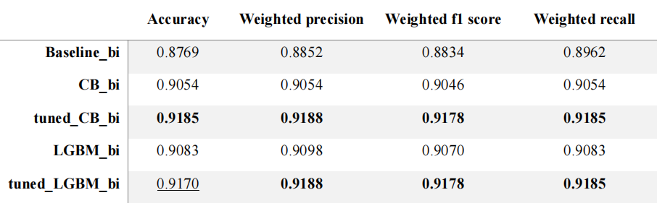
Group 13
方法与算法 IV. 二分类模型
在三分类模型训练结果中，我们注意到：
所有模型在对“Enrolled”（在读）类别的预测表现均不理想。
动机：“在读（Enrolled）” 属于尚未完成学业的中间状态，本质上是一种未来将被划归为“辍学”或“毕业”的过渡标签。
我们将任务简化为“辍学”与“未辍学”之间的二分类，更符合实际干预需求，也可能带来更清晰、更稳定的模型表现。
构建了四个二分类模型：
CB_bi
LGBM_bi
tuned_CB_bi （参数优化）
tuned_LGBM_bi（参数优化）
数据预处理：移除了所有标签为“Enrolled”的样本，仅保留“Dropout”与“Graduated”两个类
整体性能大幅提升：四个二分类模型准确率均超 90%，显著优于三分类最佳模型 LGBM（79%）。
Baseline 差距明显：Baseline_bi 准确率仅 0.8769，F1 为 0.8834，各项指标均低于我们训练的模型。

Slide 14
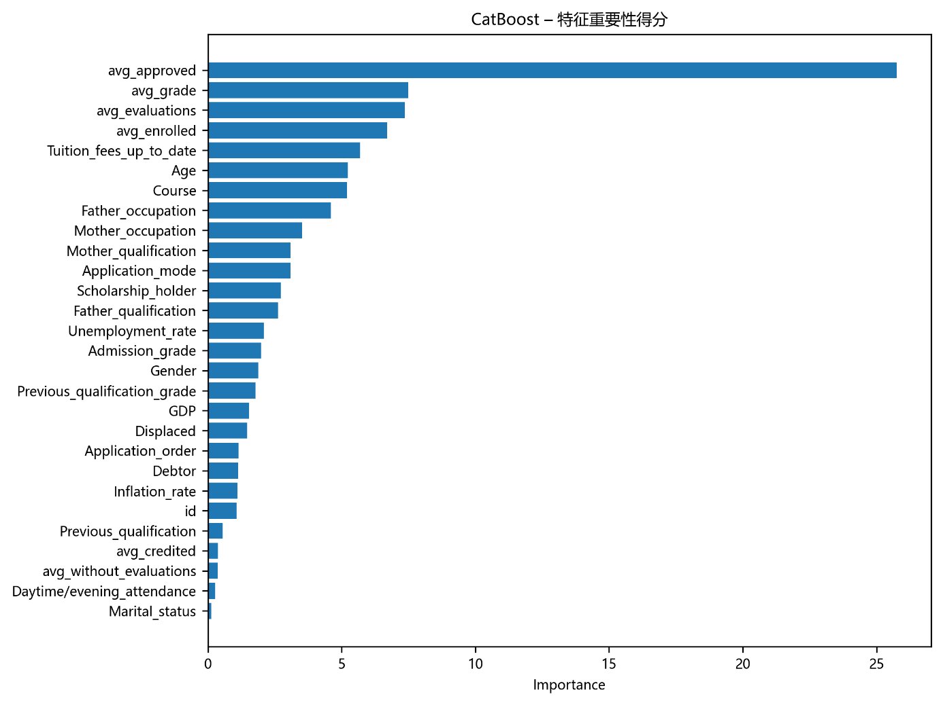

Group 13
实验结果 ——影响学生辍学率的因素
学习成绩因素影响尤甚：“avg_approved”“avg_grade”“avg_evaluations”“avg_enrolled”位居重要性前列
年龄和所选课程有较大影响
经济情况和家庭状况不可忽视：“Tuition_fees_up_to_date”“Father_occupation”“Mother_occupation”紧随其后
tuned_CB_bi (best) 特征重要性划分柱状图

Slide 15
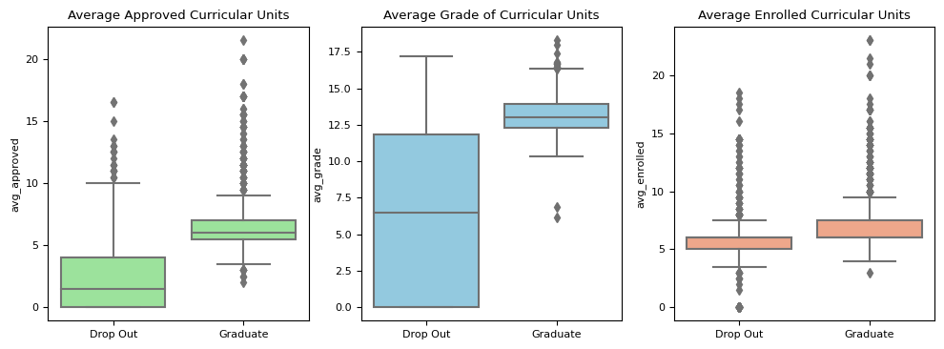
Group 13
影响学生辍学率的因素
——学习成绩最重要！
辍学与否和学生成绩、已修学分、注册学分的箱型图
在正常学制结束时毕业的学生，其已经修满的课程学分数量更多，且平均成绩也远高于中途辍学的学生。
说明众多学生可能因为学习成绩无法跟上而被学校劝退或主动退学。

Slide 16
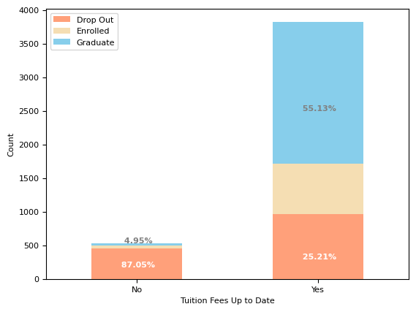
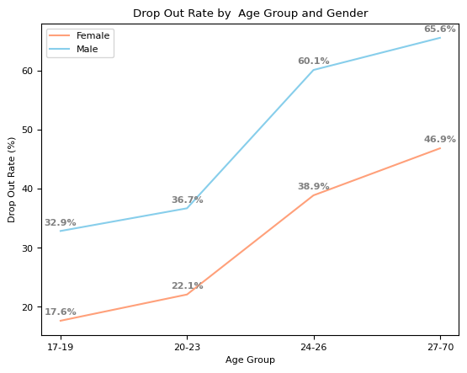
Group 13
影响学生辍学率的因素
是否缴清学费与学生辍学关系的堆叠图
年龄、性别与辍学率关系折线图
学费没能按时缴纳的学生辍学率高达 87.05%，而毕业率则低至 4.95%
辍学率会随着年龄的增长而上升，女性在所有年龄段的辍学率都低于男性
——许多人因交不起学费而辍学
——年龄和性别亦是重要因素

Slide 17

结论
核心结论
研究围绕学生辍学风险的预测与分析展开，系统地完成了从数据预处理、特征分析、模型训练到结果可视化的全过程，得到了相较baseline更优的模型。
学生成绩是影响辍学风险的最核心因素。
社会经济状况、年龄性别维度的重要性也尤为突出。
模型表现：线性模型解释性强，但难以对复杂关系建模；随机森林能识别非线性难以处理类别变量；CatBoost与LightGBM性能最优，适合本任务的建模。
二分类（辍学 vs 未辍学）优于三分类，预测效果更好，但相应地缺乏对“在读”学生的分析。

Slide 18

结论
研究不足
样本规模较小：数据集仅约 4500 条，类别不平衡仍影响模型泛化性。
特征编码粗糙：部分多类别变量如“父母职业”缺乏合理归类，未能深入挖掘信息。
静态建模限制：未考虑时间维度，模型缺乏对学生动态行为的长期追踪能力。
相关建议——降低辍学率
学生：关注成绩预警与经济压力，主动寻求辅导与帮助，减少退学风险。
家庭：提供经济与情感支持，关注孩子的心理状态与学业进展。
学校：建设数据驱动的预警系统，联动学业、经济、心理等多维度信息干预。
政策：加强助学政策支持，推动教育公平资源配置，减少结构性辍学现象。

Slide 19

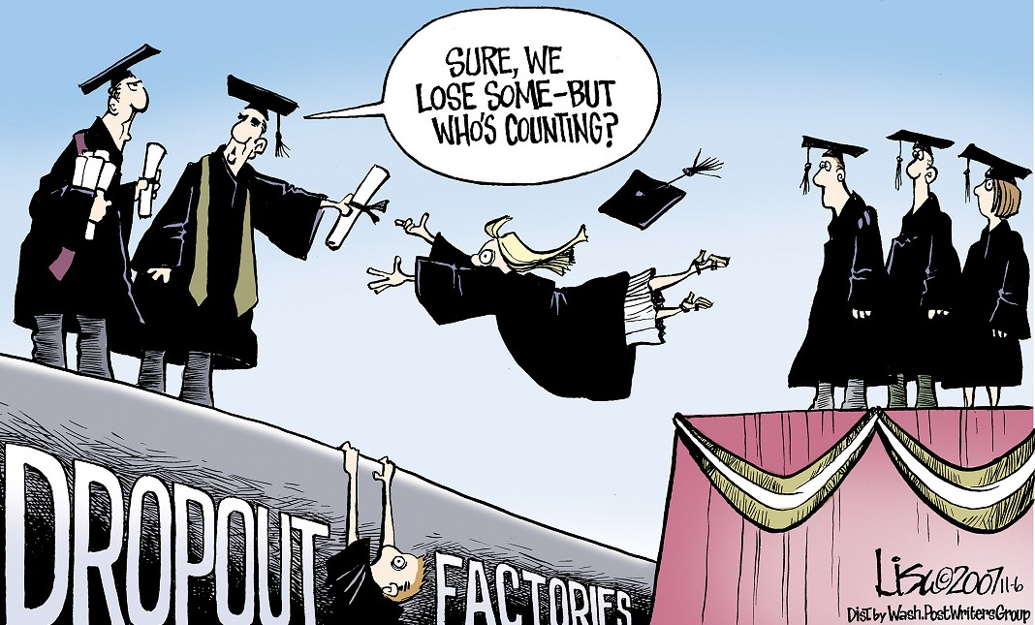
分工情况
高铭 | Baseline整理、三分类模型设计、实验结果归纳
李卓衡 | SMOTE引入、二分类模型设计、图表可视化
何家天 | 结论整理、PPT制作
郑慕函 | 数据集调研及EDA预处理、文献综述
Group 13

Slide 20
Group 13
恳请指正
高校学生辍学风险模型构建与分析
2025.06.11

